Slide 1

CLICK
Operaciones Logísticas
click-opl.com.co

Slide 2

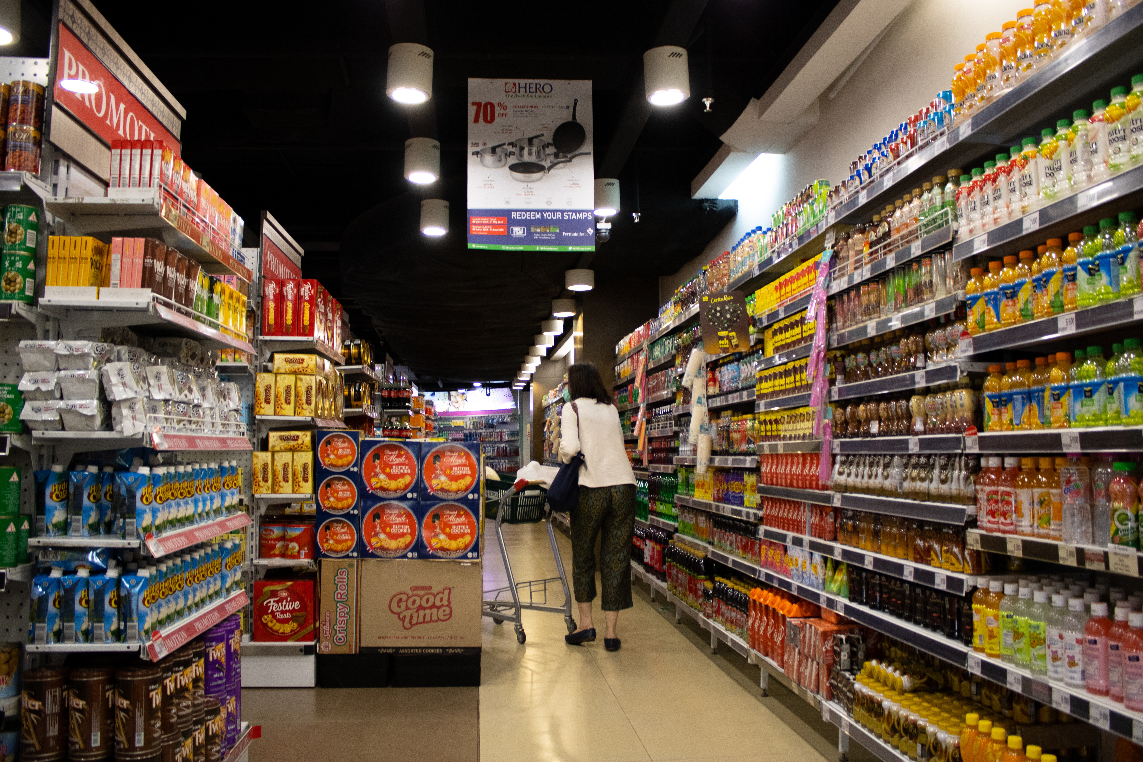

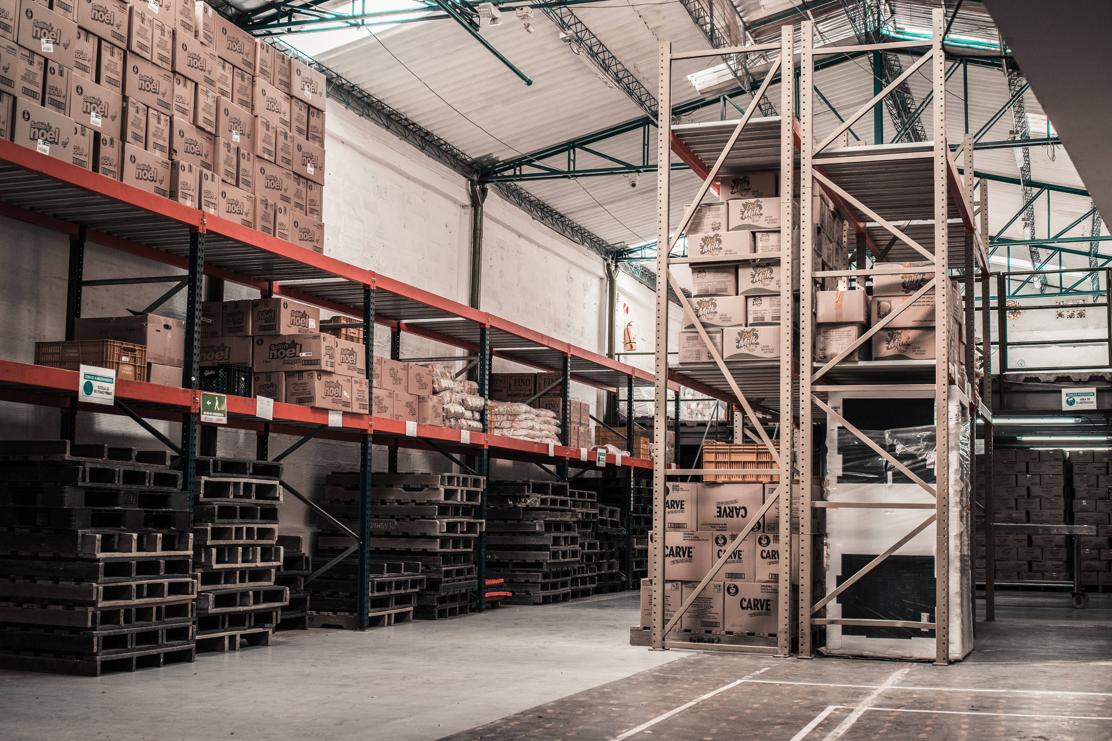
Click OPL es un operador logístico (3PL), especialista en la prestación de soluciones en las operaciones logísticas para diversas industrias.
Nos ocupamos por entender las necesidades de nuestros clientes y diseñamos soluciones a la medida que permitan bajo una relación de confianza el logro de los objetivos trazados y las exigencias del sector en que se desenvuelven.
SERVICIOS INTEGRALES DE
DIAGNÓSTICO, ANÁLISIS E IMPLEMENTACIÓN DE MEJORAS
EN LAS OPERACIONES LOGÍSTICAS.
click-opl.com

Slide 3




NUESTROS
SERVICIOS
Toma física de Inventarios
Operación Logística CD (in house)
Ejecución física con métodos productivos y confiables.
Operación integral del centro de distribución (modalidad in house).
Contamos con el expertiz de los siguientes servicios Logísticos
Diagnostico express centro de distribución
Consultoría en Operación Logística
Diagnostico express de centro de distribución, bodega y/o almacén.
Consultoría de la cadena de suministro.
click-opl.com

Slide 4
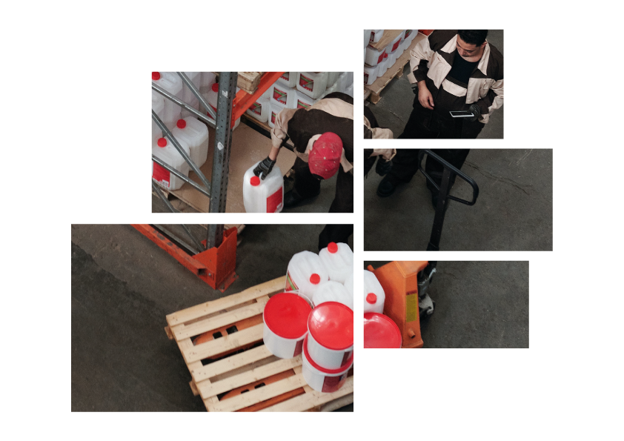
TOMA
FÍSICA DE
INVENTARIOS
Optimice sus resultados financieros.
Ofrecemos el servicio integral a la medida de la toma física de inventarios de materiales, partes y producto terminado

Slide 5





Prevenga
Riegos en los procesos
OPERACIÓN
LOGÍSTICA CD
(in house)
Reduzca
Ajuste
Sus costos de operación
Sus procesos en base a sus objetivos
Concentre sus esfuerzos en generar valor esencial para conseguir una ventaja competitiva para su compañía
Controle
Mejore
Con seguridad el proceso logistico
La calidad del nivel de servicio
Y su productividad
Contamos con el conocimiento y la experiencia en el manejo de las operaciones logísticas de los centros de distribución

Slide 6



01. Visita Técnica
Recorrido de observación y perfilamiento logístico del cliente.
DIAGNOSTICO EXPRESS
DE CENTROS DE DISTRIBUCIÓN
O ALMACENES
Evaluar, revisar y calificar las operaciones logísticas de los centros de distribución, identificando los riesgos logísticos que afectan la productividad y la generación de valor
03. Informe de Resultados
Entrega de los resultados de la evaluación y plan de acción de mejoramiento
02. Calificación
resultados inmediatos y a mediano plazo reflejados en las metricas

Slide 7






CALIFICACIÓN PONDERADA
DE LAS SIGUIENTES VARIABLES
1. Sistemas de recibo y almacenamiento
Identificar como se realiza y cual es la infraestructura soporte de los procesos de recibo y almacenamiento de mercancías y materiales.
2. Sistemas de separación, alistamiento y despacho de pedidos
Identificar en la gestión de los pedidos en el Centro de Distribución la metodología, los recursos físicos y tecnológicos para tal fin.
3. Equipos para el manejo de materiales y medios de almacenamiento
Evaluar el estado y la funcionalidad de los equipos y medios de almacenamiento en la operación.
4. Distribución física de espacios y layout
Asignación de espacios para para cada uno de los procesos, zonas de servicio, pasillos de tránsito y flujo de materiales.
5. Gestión de inventarios
Conocer el funcionamiento del proceso que controla las transacciones, teniendo en cuenta los métodos de control físico y tenencia del inventario.

Slide 8





CALIFICACIÓN PONDERADA
DE LAS SIGUIENTES VARIABLES
6. Indicadores de gestión
Conocer los indicadores en posiciones estratégicas que reflejen un resultado óptimo en el mediano y largo plazo, midiendo las diferentes etapas del proceso logístico
7. Sistema de seguridad industrial y salud ocupacional
Determinar los riesgos a los que se ven expuestos los empleados al desarrollar las actividades propias de los procesos logísticos.
8. Sistemas de aseguramiento de calidad
Conocer la estandarización de los procesos operativos para llegar a identificar aquellas actividades que no agregan valor.
9. Recurso humano
Evaluar que nivel de conocimiento tiene el personal, identificando las falencias que puedan afectar los objetivos estratégicos de la empresa.
10. Sistemas de información y tecnologías
Determinar el grado de acercamiento de la organización al uso de tecnologías de información para optimizar y agilizar sus procesos logísticos.

Slide 9




Planificación de la Demanda
CONSULTORÍA
OPERACIÓN LOGÍSTICA
Centros de Distribución
Entregamos resultados sostenibles y transferimos beneficios de negocio tangibles.
Implementamos las mejores prácticas de desempeño.
Ayudamos a superar los retos de su negocio
Desarrollamos competencias que se convierten en ventajas competitivas
CLICK
Redes de Abastecimiento
Operaciones

Slide 10





ASÍ TRABAJAMOS EN
CLICK OPERACIONES LOGÍSTICAS
Diagnóstico de la situación actual.
Esquematización De Operación
Propuesta de mejoramiento y económica
Octubre 2020
Implementación
Definición de Volúmenes De Operación
Definición de los Indicadores
Firma De Acuerdo

Slide 11
www.click-opl.com.co
A partir de ahora usted tiene los servicios y para solicitarlos solamente haga un “click”
¡Gracias!
CLICK
Operaciones Logísticas

